Slide 1
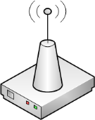
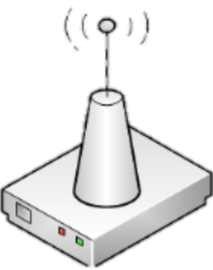

10101…
10101…
10101…
10101…
10101…
10101…
r_{recharge}
r_{data}
Traditional WSN
3.) Dynamic path-planning

